Slide 1
초등 4학년 사회과 | 1차시 (40분)
부산 보물 탐험대
카드 보드게임으로 만나는 우리 고장의 문화유산
버전 v6
단원 우리 고장의 문화유산
차시 1 / 3차시
대상 초등학교 4학년
수업 형태 모둠 협동학습 + 카드 게임

Slide 2
학습 목표
오늘 우리가 배울 내용
지식 목표
과정 목표
태도 목표
부산의 대표 문화유산 22가지를
시대별로 분류하여 설명할 수 있다.
카드 짝 맞추기 게임을 통해
친구들과 협력하며 학습할 수 있다.
우리 고장의 문화유산을
아끼고 자랑스럽게 여길 수 있다.
2022 개정 교육과정 성취기준
[4사04-03] 옛 사람들의 생활 모습을 알 수 있는 문화유산을 알아본다.
[4사04-04] 우리 지역의 문화유산을 답사하고 자랑할 점을 정리한다.
[4국01-04] 적절한 표정과 몸짓, 말투로 자신의 의견을 효과적으로 표현한다.
부산 보물 탐험대 | 4학년 사회과 1차시
2 / 18

Slide 3
수업 흐름 (40분)
도입 → 전개 → 정리
5분
5분
8분
12분
3분
7분
도입 (5분)
• 동기 유발 — 부산 사진 보고 어디인지 맞히기 (1분)
• 전시 학습 — 우리 고장의 문화유산이란? (1분)
• 학습 문제 제시 — '부산 보물 탐험대'가 되어보자 (1분)
• 학습 활동 안내 — 오늘의 4가지 활동 (2분)
전개 (28분)
• ① 부산의 22가지 문화유산을 5색 시대로 나누어 살펴보기 (5분)
• ② 보드게임 카드 구성과 규칙 익히기 (8분)
• ③ 4인 1조 모둠 게임 진행 — 시대 정복 보너스 노리기 (12분)
• ④ 모둠별 1등이 가장 인상 깊었던 유산 발표하기 (3분)
정리 (7분)
• 학습 정리 — 5색 시대별로 유산 분류해 보기 (3분)
부산 보물 탐험대 | 4학년 사회과 1차시
3 / 18
• 형성 평가 — 학습지 4문항 풀기 (3분)
• 차시 예고 — 2차시: 우리 마을 답사 계획 세우기 (1분)

Slide 4
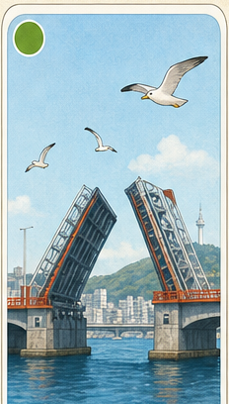
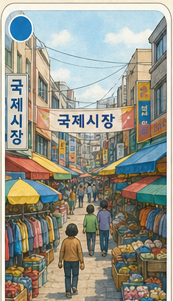
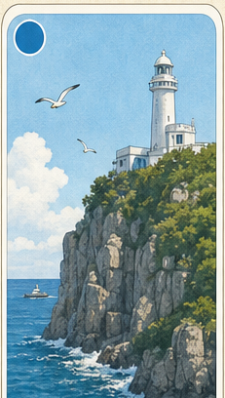
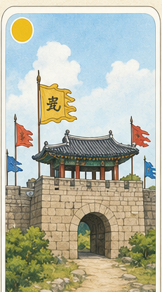
도입 · 동기 유발 (1분)
이 사진은 우리 고장 어디일까요?
선생님이 4장의 사진을 보여줄게요. 어디인지 손들고 말해 봅시다!
1
2
3
4
?
?
?
?
교사 발문
"여러분, 이 사진들이 어디인지 알겠어요? 모두 우리가 사는 부산이에요!"
부산 보물 탐험대 | 4학년 사회과 1차시
4 / 18

Slide 5
도입 · 학습 문제 제시 (2분)
오늘의 학습 문제
학습 문제
보드게임으로
부산의 문화유산을 알아봅시다.
오늘 우리가 할 일
알아보기
익히기
겨루기
나누기
1
2
3
4
부산의 22가지 문화유산을 시대별로 살펴봐요
보드게임 규칙을 배우고 카드를 살펴봐요
모둠 친구들과 게임으로 즐겁게 외워봐요
가장 인상 깊은 유산을 친구들에게 소개해요
부산 보물 탐험대 | 4학년 사회과 1차시
5 / 18

Slide 6
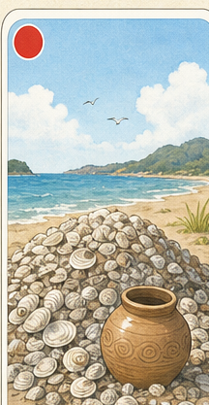
전개 ① · 부산의 문화유산이란? (1분)
옛 사람들이 남긴 소중한 보물
문화유산이란?
예시: 동삼동 패총
옛 사람들이 살았던 모습과 생각을
오늘날까지 전해주는 소중한 보물이에요.
부산에는 신석기 시대부터 오늘날까지
수천 년 동안 쌓인 문화유산이 있어요.
문화유산의 종류
유적
옛 사람들이 살았던 자리 · 무덤 · 성
유물
옛 사람들이 만들고 쓰던 물건
신석기 사람들이 조개를 먹고 버린
껍데기가 쌓여 만들어진 유적이에요.
기념물
역사적인 사건을 기억하는 장소
부산 보물 탐험대 | 4학년 사회과 1차시
6 / 18

Slide 7
전개 ① · 5색으로 나누는 시대 (2분)
카드 색깔만 봐도 시대를 알 수 있어요
부산의 22가지 문화유산을 시대에 따라 5가지 색으로 나누었어요.
선사·가야
3개
동삼동패총 · 복천동고분군 · 연산동고분군
오래된 옛날
통일신라·고려
2개
범어사 · 만덕사지
삼국 통일 이후
조선
4개
동래읍성 · 금정산성 · 충렬사 · 부산진성
임진왜란 시대
근대·전쟁
8개
임시수도기념관 · 정부청사 · 동아대박물관 · UN공원 등
6·25 전쟁 시대
생활·시장
5개
태종대 · 영도대교 · 국제시장 · 구포시장 · 해양박물관
오늘날 부산
부산 보물 탐험대 | 4학년 사회과 1차시
7 / 18

Slide 8
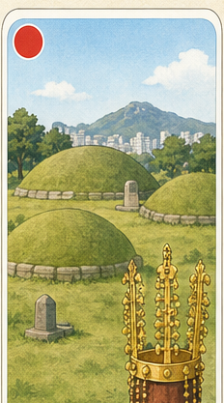
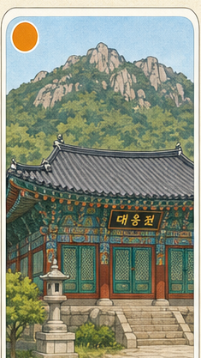
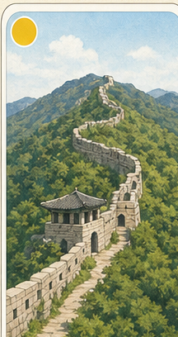
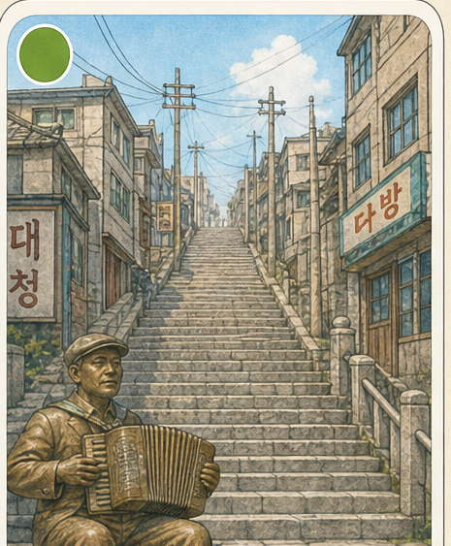
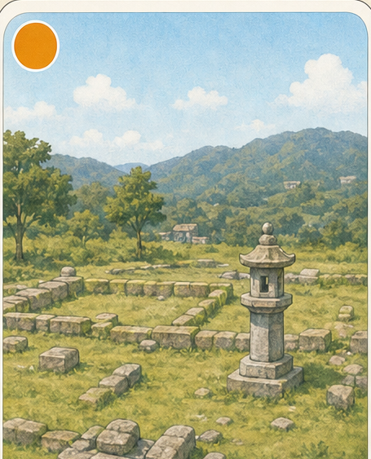
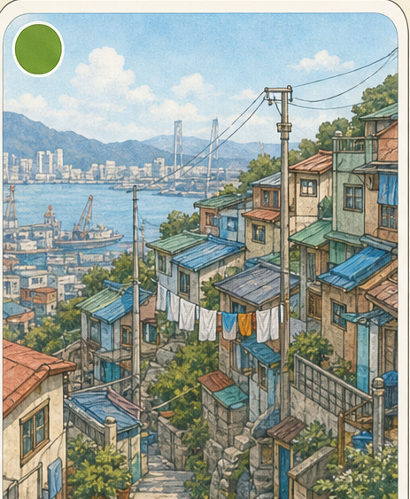
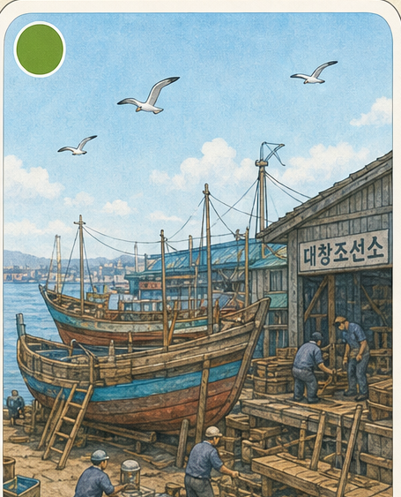
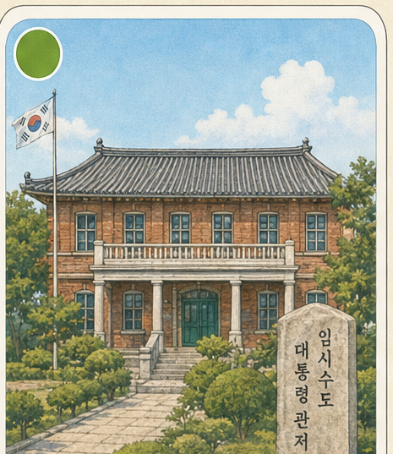
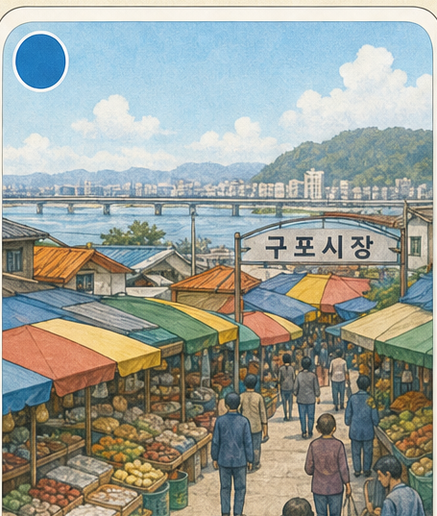
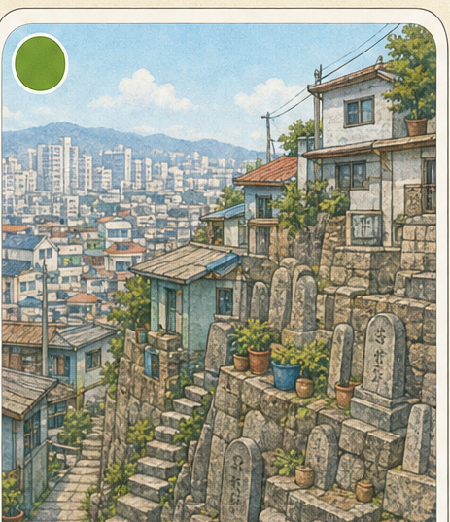
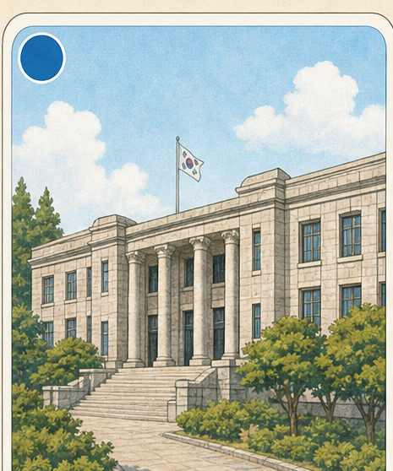
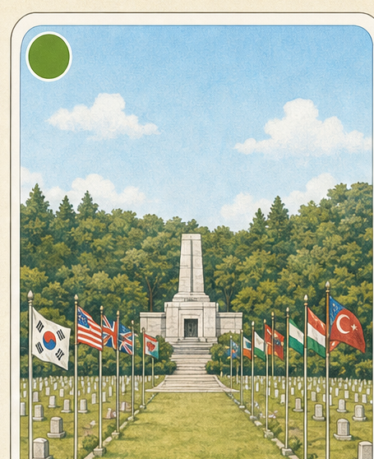
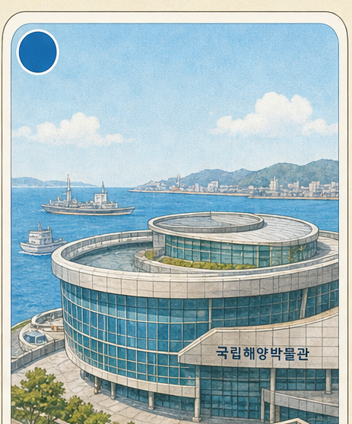
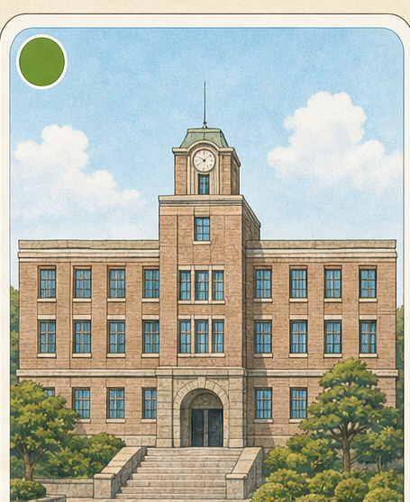
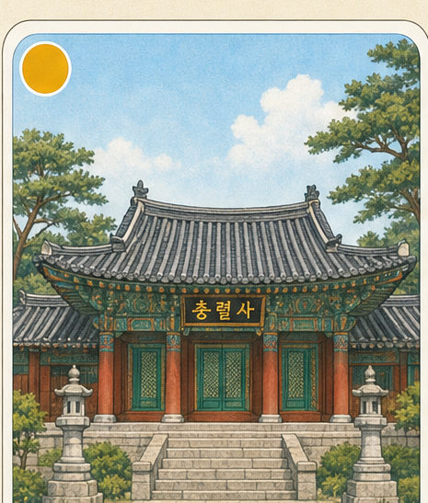
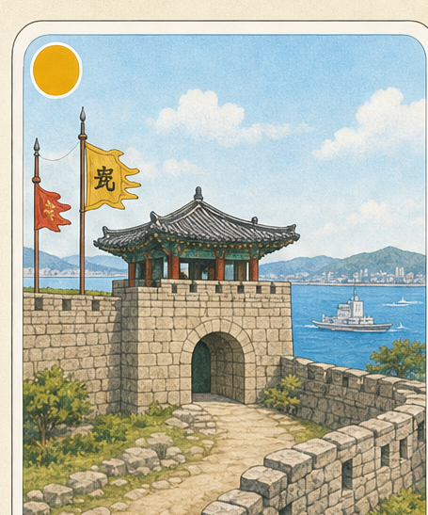
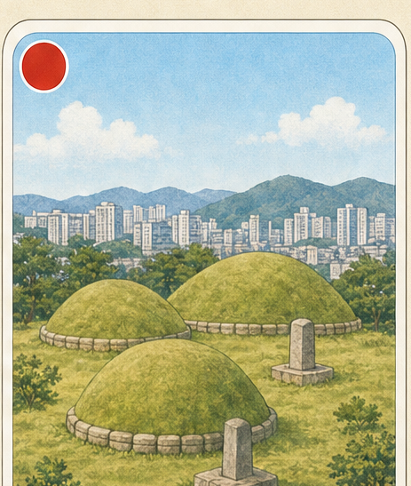
전개 ① · 부산의 22가지 문화유산 (2분)
오늘 만날 모든 보물들
동삼동 패총
복천동 고분군
연산동 고분군
범어사
만덕사지
동래읍성
금정산성
충렬사
부산진성
40계단
임시수도 기념관
부산임시수도 정부청사
UN기념공원
동아대 석당박물관
아미동 비석문화마을
초량 이바구길
깡깡이마을
국제시장
구포시장
영도대교
태종대
국립해양박물관
지금부터 이 22가지 보물을 카드로 만나봐요!
부산 보물 탐험대 | 4학년 사회과 1차시
8 / 18

Slide 9
전개 ② · 부산 보물 탐험대 보드게임 (1분)
어떤 게임일까요?
게임 이름
부산 보물 탐험대
신경쇠약(짝맞추기) + 할리갈리(외치기) + 부루마블(세트 모으기)을 합친 게임
인원
시간
카드
승리
4명
12분
48장
점수
1모둠
한 판
유산 44 + 특수 4
가장 많이 모은 사람
이 게임의 특별한 점
"짝을 맞추면 그 유산에 대해 한 가지 설명을 말해야 점수를 얻어요!"
부산 보물 탐험대 | 4학년 사회과 1차시
9 / 18

Slide 10
전개 ② · 카드를 살펴봐요 (2분)
앞면과 뒷면이 어떻게 생겼을까?
1
시대 색 번호 배지
(왼쪽 위)
범어사
통일신라·고려
2
유산 그림
(가운데)
한 줄 설명 (아래)
3
유산 이름 + 시대
(중앙)
신라 때 지어진 부산에서
가장 크고 오래된 절이에요.
4
시대 색 물결
(맨 아래)
카드 앞면
04 / 26
카드 뒷면
부산 보물 탐험대 | 4학년 사회과 1차시
10 / 18

Slide 11
전개 ② · 게임 규칙 1단계 (2분)
게임을 시작하기 전에
준비 단계
①
모둠 만들기
책상 위 카드 배치 (6 × 8)
4명이 한 모둠이 되어 책상에 둘러 앉아요.
②
카드 섞기
48장 카드를 잘 섞고 그림이 안 보이게 뒤집어요.
③
카드 배치
책상 가운데에 6장 × 8칸 = 48칸 격자로 놓아요.
④
순서 정하기
가위바위보로 순서를 정하고 점수표를 준비해요.
부산 보물 탐험대 | 4학년 사회과 1차시
11 / 18

Slide 12
전개 ② · 게임 규칙 2단계 (3분)
내 차례가 되면 어떻게 할까?
내 차례에 할 일 — 4단계를 순서대로!
1단계
2단계
3단계
4단계
카드 2장 뒤집기
같은 그림인지 확인
유산 이름 외치기
설명 한 가지 말하기
카드 2장을 골라
그림이 보이게 뒤집어요
▶
두 장이 같은 유산이면
'성공!' / 다르면 '아쉽다'
▶
성공하면 큰 소리로
'○○ 발견!' 외쳐요
▶
카드 뒷면을 읽거나
아는 내용을 말해요
꼭 기억해요!
• 성공하면 카드 2장을 내 앞에 가져와요. 한 번 더 차례를 가질 수 있어요!
• 실패하면 카드를 그대로 다시 뒤집고 다음 친구 차례예요. 어디에 무엇이 있는지 기억해두세요!
부산 보물 탐험대 | 4학년 사회과 1차시
12 / 18

Slide 13
전개 ② · 게임 규칙 3단계 (2분)
점수는 어떻게 얻을까?
점수 계산법
기본 점수
+1점
예시 — 민지의 점수
짝을 맞추고 이름을 외치면
동삼동 패총 짝 + 이름 외치기
+1점
설명 점수
+1점
'조개껍데기로 만든 유적이에요' 설명
+1점
유산에 대해 한 가지 더 말하면
복천동 고분군 짝 + 이름 외치기
+1점
시대 정복 보너스
+3점
연산동 고분군 짝 + 이름 외치기
+1점
같은 시대(색) 카드를 모두 모으면
[보너스] 선사·가야(빨강) 3장 모두!
+3점
도둑 카드 페널티
-1점
도둑 카드를 잡으면
합계
7점
부산 보물 탐험대 | 4학년 사회과 1차시
13 / 18

Slide 14
전개 ② · 특수 카드 4종 (1분)
재미를 더하는 비밀 카드
48장 중 4장은 특별한 효과를 가진 특수 카드예요. 잘 활용하면 점수를 더 많이 얻을 수 있어요!
보물 도둑
시대 가이드
시간 여행자
부산 사랑
1장
1장
1장
1장
효과
효과
효과
효과
이 카드를 뒤집으면
내 점수에서 1점이 빠져요
다음 차례는 그대로 진행돼요
원하는 시대 색깔을
친구에게 한 번 물어볼 수 있어요
예) '빨강 어디 있어?'
이미 짝지어진 카드 1장을
가져올 수 있어요
+2점 보너스를 받아요
어떤 카드와도 짝이 되는
와일드 카드예요
원하는 시대 1점 추가
⚠ 조심하세요!
💡 한 번만 사용
⏳ 역전! 강력한 카드
❤ 만능! 와일드
부산 보물 탐험대 | 4학년 사회과 1차시
14 / 18

Slide 15
전개 ③ · 이제 게임 시작! (12분)
모둠별로 게임을 진행해요
게임 진행
모둠 점수표 (학생용 학습지)
12분
총 게임 시간
이름
기본
설명
시대보너스
합계
민지
한 판
약 10~12분 소요
지훈
4명
한 모둠 인원
서연
준호
점수표
모둠당 1장
게임이 끝났을 때!
교사의 역할
• 시간 관리 (12분 타이머 운영)
1. 격자에 카드가 모두 사라지면 게임 끝
• 모둠 순회하며 규칙 안내
2. 또는 12분 타이머가 울리면 게임 끝
• 설명 점수 인정 여부 판단
3. 합계 점수가 가장 높은 친구가 우승
• 갈등 발생 시 중재
부산 보물 탐험대 | 4학년 사회과 1차시
15 / 18

Slide 16
전개 ④ · 우리 모둠 보물 자랑 (3분)
가장 인상 깊은 유산을 친구들에게 소개해요
모둠별 1등 학생이 가장 많이 모은 유산 중 한 가지를 골라 발표해요.
발표 양식 (3문장)
듣는 친구의 자세
①
이름 말하기
바른 자세
"제가 소개할 유산은 ○○○입니다."
발표자를 바라봐요
②
한 줄 설명
끄덕끄덕
고개를 끄덕이며 들어요
"이곳은 ○○○○○입니다."
박수
③
느낀 점
발표 후 따뜻한 박수
"이 유산이 인상 깊었던 이유는 ○○○입니다."
질문
궁금한 점 한 가지 물어봐요
부산 보물 탐험대 | 4학년 사회과 1차시
16 / 18

Slide 17
정리 · 오늘의 학습 정리 (6분)
무엇을 배웠나요?
형성 평가 - 빈칸을 채워봐요
자기 평가 (스스로 체크)
신석기 사람들이 조개껍데기를 쌓아 만든 유적은?
부산 문화유산 5가지 이상을 시대별로 분류할 수 있다
Q1
▶ 답: 동삼동 □□
친구들과 협력하며 게임에 참여했다
발표하거나 친구의 발표를 잘 들었다
678년 의상대사가 세운 부산에서 가장 큰 절은?
Q2
우리 고장 문화유산이 자랑스럽다
▶ 답: □□□
임진왜란 때 동래를 지킨 성은?
오늘 우리가 알게 된 것
Q3
▶ 답: □□□□
부산에는 22개의 대표 문화유산이 있다
6·25 전쟁 때 대통령이 머문 곳은?
시대는 5가지 색깔로 나눌 수 있다
Q4
▶ 답: □□수도 기념관
선사 3 · 통일신라/고려 2 · 조선 4
근대 8 · 생활/시장 5
부산 보물 탐험대 | 4학년 사회과 1차시
17 / 18

Slide 18
정리 · 다음 시간 예고 (1분)
이어서 배울 내용
2~3차시 예고
우리 마을 답사 계획 세우기
2차시
오늘 배운 22가지 중 우리 마을 가까이 있는 유산을 골라
어떻게 찾아갈지 모둠별로 계획을 세워봐요.
부산 문화유산 자랑 카드 만들기
3차시
내가 가장 좋아하는 유산을 골라
친구들에게 자랑할 수 있는 카드를 직접 만들어봐요.
마무리 인사
"오늘 부산 보물 탐험대가 되어 우리 고장의 보물 22가지를 만나봤어요.
집에 가서 가족과 한 번 가본 적 있는 곳을 이야기해 보세요!"
부산 보물 탐험대 | 4학년 사회과 1차시
18 / 18

